Slide 1

Maestría en Línea en Administración y Políticas Públicas
Materia: GESTION PARA RESULTADOS.
Catedrático: Dra. Magda E. Jan Arguello.
MARTHA RUTH FLORES CONSTANTINO
16 de Marzo del 2016.

Slide 2
SEDESOL
En México, como en la mayoría de los países, el desarrollo desarrollo social es una de las funciones mas importantes que todo gobierno, en sus tres niveles (federal, estatal y municipal) debe atender, ya que en teoría, se podría decir que constituye uno de los principales objetivos que debería buscar cumplir cualquier administración pública. En el caso de los países en vías de desarrollo, esta función debería ser quizás de las prioritarias en la gestión gubernamental; sin embargo, en la realidad se puede ver que no es así. El desarrollo social a nivel federal en México, está a cargo de la Secretaría de Desarrollo Social (SEDESOL), la cual a través de una serie de programas intenta cumplir con esta función.

Slide 3
La Secretaría de Desarrollo Social (SEDESOL, 2013)define sus compromisos para avanzar en el logro de un efectivo desarrollo social en Formular y coordinar la política social solidaria y subsidiaria del gobierno federal, orientada hacia el bien común y ejecutarla en forma responsable con la sociedad, logrando la superación de la pobreza mediante el desarrollo humano integral incluyente y corresponsable, para alcanzar niveles suficientes de bienestar.

Slide 4
Con ejes rectores como;
Fomentar el desarrollo social con respeto a los derechos y la dignidad de las personas.
Impulsar una visión compartida para la superación de la pobreza en todas las políticas públicas.
Formular la política social con un enfoque subsidiario y no asistencialista, fomentando la cultura de la corresponsabilidad.
Impulsar un auténtico federalismo y la coordinación entre los diferentes órdenes de gobierno.
Generar una política social con, de y para los pobres.
Reforzar el tejido social, el desarrollo comunitario y la participación social.
Proteger a las familias en condición de pobreza.
Modernizar la política de asistencia social identificándola como un instrumento de equidad e inclusión.
Fortalecer el desarrollo social con equidad de género.
Respetar y proteger la diversidad étnica y cultural.
Propiciar la integridad de las acciones de política social, integrando una visión de curso de vida.
Privilegiar el enfoque territorial y la focalización a los más pobres.
Asegurar eficiencia.
Notes:
Con ejes rectores

Slide 5
PROGRAMAS
* Estancias infantiles para apoyar a madres trabajadoras.
Programa 70m y más.
Desarrollo de zonas prioritarias.
3 x 1 para migrantes.
Opciones productivas.
Atención a jornaleros agrícolas.
Empleo temporal.
Rescate de espacios públicos.
Hábitat.
Apoyo a los avecinados en condiciones de pobreza patrimonial para regularizar asentamientos humanos irregulares.
Prevención de riesgo en los asentamientos humanos.
Programa Nacional de desarrollo humano oportunidades.
Entre otros.

Slide 6
Evaluaciones e impacto de los programas.
No todos los programas han rendido los frutos esperados, en la mayor parte de los casos, debido a una inadecuada gestión; no obstante, algunos de ellos se pueden destacar en cuanto a la evaluación de sus resultados.
Rescate de Espacios Públicos.- El objetivo de la evaluación fue determinar el impacto atribuible a las intervenciones del programa sobre la percepción de inseguridad, asistencia y cohesión social en torno a los espacios públicos con una encuesta nacional sobre percepción de inseguridad, conductas de riesgo y participación social en espacios públicos de carácter rotativo a las casas con familias cerca de estos espacios antes y después de la intervención, esta encuesta incluye más de 250 espacios cada año. Los resultados que se encontraron implica en términos de seguridad, que este programa mejora las percepciones de seguridad y en donde la ciudadanía acude más por esparcimiento que por hacer actividades deportivas o culturales.

Slide 7
Recursos asignados a la Secretaría de Desarrollo Social.
El proyecto de presupuesto de egresos de la Federación 2012 asignó 800 mil 057.1 millones de pesos. Esta cifra representa 6 mil 789.7 millones de pesos más en relación a lo aprobado por los legisladores en 2011 y un incremento real de 4.8 por ciento.
El Ejecutivo Federal envió una propuesta de gasto con reducciones en todos los programas sujetos a reglas de operación de la SEDESOL, a excepción de 70 y más, el cual se incrementó en 60.5 por ciento. En relación a este programa, el Consejo Nacional de Evaluación de la Política de Desarrollo Social (CONEVAL), en su informe de evaluación específica del desempeño 2010-2011 (CONEVAL, 2012), destaca que es una de las acciones gubernamentales que llega con mayor énfasis a las familias de mayor pobreza; no obstante, recomienda seguir trabajando en la mejora gradual de los indicadores de fin y propósito en la matriz de indicadores de resultados (MIR), aprovechando la simplificación de los objetivos, así mismo recomienda identificar mecanismos de seguimiento alternativos.

Slide 8
Transparencia y acceso a la información en los programas federales.
Los códigos de conducta y ética establecen las directrices para que la SEDESOL cumpla con su misión que es la de Contribuir a la construcción de una sociedad en la que todas las personas, sin importar su condición social, económica, étnica, física o de cualquier otra índole, tengan garantizados el cumplimiento de sus derechos sociales y puedan gozar de un nivel de vida digno, a través de la formulación y conducción de políticas de desarrollo social que fomenten la generación de capacidades, un entorno e ingresos decorosos, así con la participación y protección social, privilegiando la atención a los sectores sociales más desprotegidos.

Slide 9
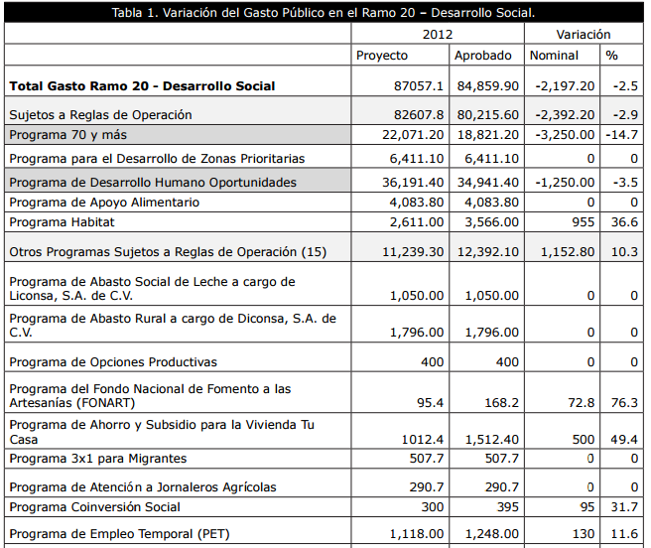

Slide 10
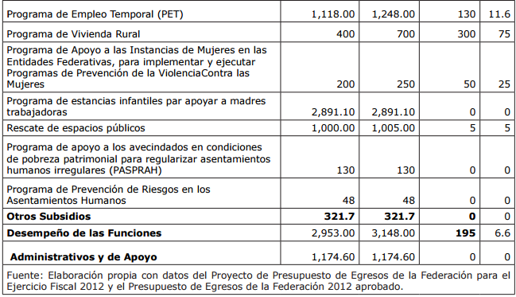

Slide 11
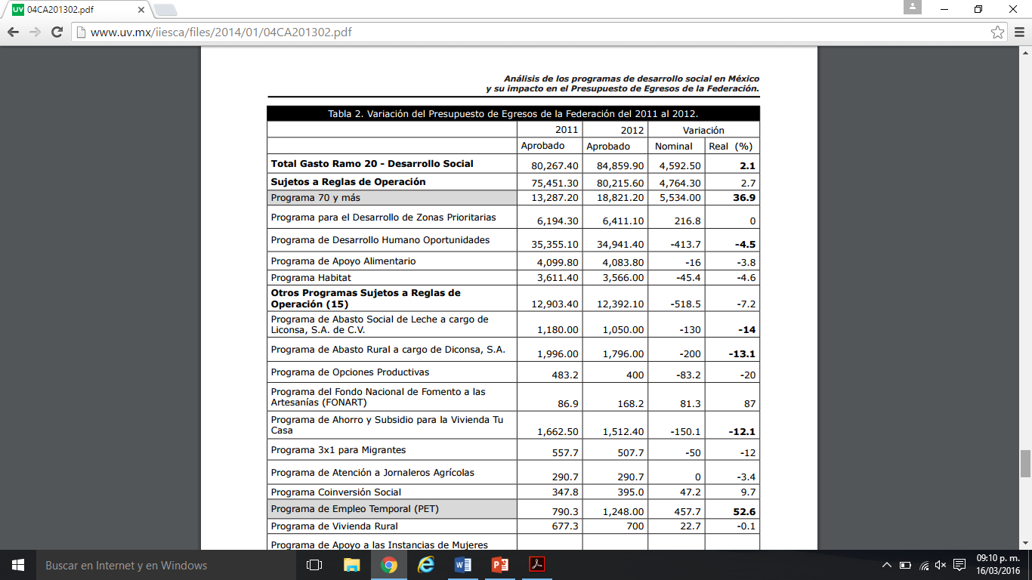

Slide 12
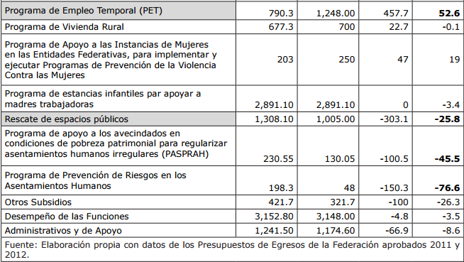

Slide 13
MATRIZ DE INDICADORES PARA RESULTADOS
NIVEL | RESUMEN NARRATIVO | MÉTODO DE CÁLCULO DEL INDICADOR |  | MEDIOS DE VERIFICACIÓN | SUPUESTO | UNIDAD DE MEDIDA
 |  | NOMBRE DEL INDICADOR | DESCRIPCIÓN CUALITATIVA Y CANTIDAD NUM. /DENOM
FIN | Contribuir en la coordinación de acciones en materia de Seguridad Pública de los tres niveles de Gobierno. | Informes anuales de los tres niveles de Gobierno en materia de Seguridad Pública. | 124 Informes: 1 Federal, 1 Estatal y 122 Municipales. | Informes | Cumplir con los informes en tiempo y forma. | Informes.
PROPOSITO | Fortalecer con la coordinación de las Delegaciones Regionales del Secretariado Ejecutivo del Consejo Estatal de Seguridad Pública e instancias de Gobierno involucrados en la Seguridad Pública | Asistencia a los 122 municipios atendidos por las Delegaciones Regionales del Secretariado Ejecutivo del Consejo Estatal de Seguridad Pública | 732 Asesorías a los Secretarios Ejecutivos Municipales y Coordinadores de Prevención al Delito. | Informes, actas o Tarjetas informativas. | La participación optima de los municipios en las actividades convocadas por las Delegaciones Regionales del Secretariado Ejecutivo del Consejo Estatal de Seguridad Pública. | Asesorías.
COMPONENTE 01 | Coordinar, evaluar y dar seguimiento a las actividades en materia de Seguridad Pública de las Delegaciones Regionales del Secretariado Ejecutivo del Consejo Estatal de Seguridad Pública | 9 Delegaciones Regionales del Sistema Estatal de Seguridad Pública. | 108 Reportes (POA). | Informes mediante el Programa Operativo Anual | Cumplimiento puntual de las actividades programadas por las 9 Delegaciones del Secretariado Ejecutivo del Consejo Estatal de Seguridad Pública. | Reportes.
ACTIVIDAD 01 | Dar seguimiento a los Acuerdos derivados de las Sesiones de los Consejos Municipales e Intermunicipales de Seguridad Pública | En los acuerdos tomados de manera periódica se verifica su correcta ejecución. | 3,000 acuerdos | Acuerdos en actas de sesiones Municipales e Intermunicipales de Seguridad Pública. | Falta de cumplimientos de los acuerdos realizados en las sesiones municipales e intermunicipales por parte de las corporaciones de Seguridad Pública. | Acuerdos.
COMPONENTE 02 | Instalación con presencia de los Delegados Regionales del Secretariado Ejecutivo del Consejo Estatal de Seguridad Pública de Consejos Municipales e Intermunicipales de Seguridad Pública funcionan óptimas condiciones. | Refiere a la participación de los Delegados en la instalación de los Consejos Municipales e intermunicipales | 137 Instalaciones. | Se comprueba por medio de actas firmadas donde se establecen o ratifican a los miembros del Consejo Municipal e Intermunicipal de Seguridad Pública. | Asistencia de las distintas instancias que integran los Consejos Municipales e Intermunicipales de Seguridad Pública. | Instalación de Consejos Municipales e Intermunicipales.
ACTIVIDAD 01 | Sesiones Ordinarias de los Consejos Municipales e Intermunicipales | Refiere a la participación de manera periódica de las corporaciones de Seguridad Pública. | 900 Actas. | Actas de sesiones ordinarias de Seguridad Pública. | Asistencia de las distintas instancias que integran los Consejos Municipales e Intermunicipales de Seguridad Pública. | Actas.

Slide 14
¿Qué unidades administrativas revisan los indicadores en la APF?
Los indicadores del PbR-SED de todos los programas presupuestarios, se registran por las unidades administrativas responsables de la ejecución de los programas, son revisados por la Dirección General de Programación, Organización y Presupuesto o su equivalente en cada dependencia o entidad, por la SHCP, SFP y CONEVAL.

Slide 15
CAMARA DE DIPUTADOS
En todas las etapas del proceso presupuestario Cámara de Diputados participa y recibe información que apoya las funciones que tiene encomendadas. Cuando se presenta a su consideración el PPEF, se le hace entrega de la información prevista en los ordenamientos legales, y se llevan a cabo encuentros y reuniones para exponer los objetivos y prioridades de dicho Proyecto. Además, a lo largo del año se entregan informes trimestrales de avance financiero y programático del ejercicio del gasto, medido por indicadores y sus metas. Asimismo se proporcionan resultados de las evaluaciones que se llevaron a cabo respecto de las políticas, estrategias, programas e instituciones. Finalmente, al término de un ejercicio fiscal se presenta a la Cámara de Diputados un informe del cuarto trimestre de la situación económica, de las finanzas públicas y de la deuda pública, además de la Cuenta Pública, lo que aunado a las evaluaciones mencionadas, aportan elementos suficientes sobre los avances y los resultados alcanzados, así como de las medidas conducentes a su mejora continua.

Slide 16
Las reglas de operación son las disposiciones específicas a las cuales se sujetan determinados programas y fondos federales, con el objeto de otorgar transparencia y asegurar la aplicación eficiente, eficaz, no discrecional, oportuna y equitativa de los recursos públicos asignados a los mismos. Bajo el enfoque del PBR, las reglas de operación se fortalecen, pues se integran al proceso presupuestario y se vinculan con los resultados de los programas sujetos a éstas.
El estado debe ser competitivo menos burocrático

Slide 17
En la gestión para resultados son estrategias para resolver conflictos de administración municipal, estatal o federa
Esta centrada para la Ciudadanía.
Hace énfasis en identificar los problemas y plantear una solución en pro de la ciudadanía.
En cuestión de la pobreza.
Crecimiento económico sostenible.
Mejorar calidad de vida
Incrementar esperanza de vida
Incremento promedios escolaridad.
Disminución costos operacionales.
Mejoramiento medición de desarrollo.

Slide 18
La sociedad exige servicios de calidad, servicios igualitarios .
El Estado y la Sociedad debe volverse competitivo.
Debe tener valor público, con respuesta efectiva a las demandas de la sociedad.
Los buenos gobernantes deben tener una sociedad participativa, tejer redes operativas del estado con empresas privadas y la sociedad civil.

Slide 19
Conclusión.
Los Programas Sujetos a Reglas de Operación, son aquellos que otorgan subsidios. Debido al impacto social que persiguen lograr en la población objetivo a la que atienden, están sujetos a lineamientos y normas específicas que rigen su operación con la finalidad de que su aplicación de los recursos públicos sea oportuna, eficaz y eficiente, quedan establecidos y etiquetados en el Presupuesto de Egresos de la Federación de cada ejercicio fiscal y están sectorizados en doce dependencias del Ejecutivo Federal. Del conjunto de Programas Sujetos a Reglas de operación, la mayor parte de ellos se clasifican en el Grupo Funcional Desarrollo Social, ocupando en promedio de 2003 a 2010, el 58.9 por ciento del presupuesto asignado a este tipo de programas. Las dependencias que tienen bajo su responsabilidad la operación de los programas sociales son: Secretaría de Hacienda y Crédito Público, Secretaría de Educación Pública, Secretaría de Salud, Secretaría de Medio Ambiente y Recursos Naturales, Aportaciones a Seguridad Social y la Secretaría de Desarrollo Social. Debido a la mala gestión de los programas el presupuesto real de egresos asignado ha ido disminuyendo a través de los años, lo que nos lleva a la conclusión de que aunque se destinan recursos económicos para impulsar el desarrollo social, realmente no se logran los objetivos y por ende no se logra consolidar el desarrollo que México necesita.

